Slide 1
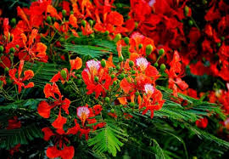
সবাইকে ফুলেল শুভেচ্ছা

Slide 2
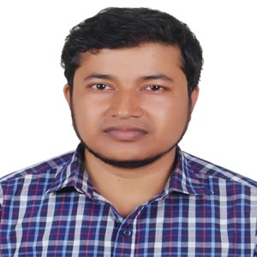
শিক্ষক পরিচিতি
মোজাম্মেল হোসেন
সহকারী শিক্ষক(ভৌতবিজ্ঞান)
পরৈকোড়া নয়নতারা উচ্চ বিদ্যালয়
আনোয়ারা, চট্টগ্রাম।

Slide 3
পাঠ পরিচিতি
শ্রেণিঃ নবম-দশম
বিষয়ঃ বিজ্ঞান
অধ্যায়ঃ তৃতীয় (হৃৎযন্ত্রের যত কথা)
সময়ঃ ৫০মিনিট।

Slide 4
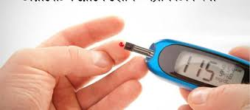
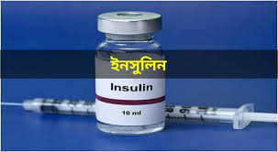
চিত্রগুলো ভালো করে লক্ষ্য করি। কী দেখতে পাচ্ছি?
কীসের ধারণা পাচ্ছি?

Slide 5
ডায়াবেটিস, বহুমূত্র

Slide 6
এ পাঠ শেষে আমরা –
১। ডায়াবেটিস কী তা বর্ণনা করতে পারব;
২। কোন ব্যক্তির ডায়াবেটিস হওয়ার আশঙ্কা বেশি তা ব্যাখ্যা করতে পারব;
৩। ডায়াবেটিস নিয়ন্ত্রণের উপায়সমূহ বিশ্লেষণ করতে পারব।

Slide 7
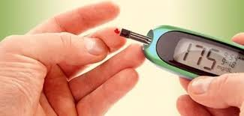
চিত্র ভালো করে দেখে, ভেবে বলি। কী দেখতে পাচ্ছি?
ডায়াবেটিস একটি বিপাকজনিত রোগ। আমাদের শরীরে ইনস্যুলিন নামের হরমোনের সম্পূর্ণ বা আপেক্ষিক ঘাটতির কারণে বিপাকজনিত গোলযোগ সৃষ্টি হয়ে রক্তে গ্লুকোজের পরিমাণ বৃদ্ধি পায় এবং এক সময় তা প্রস্রাবের সঙ্গে বেরিয়ে আসে। এই সামগ্রিক অবস্থাকে ডায়াবেটিস বলে।

Slide 8
একক কাজ
ডায়াবেটিস কী ধরনের রোগ? বর্ণনা কর।
সময়ঃ ০৩মিনিট

Slide 9
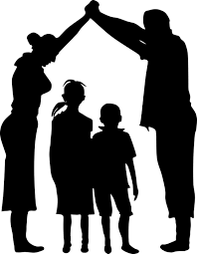
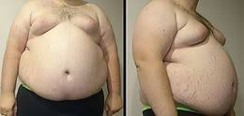
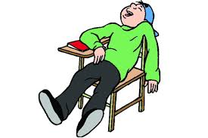
চিত্র ভালো করে দেখে, ভেবে বলি।
কোন ব্যক্তির ডায়াবেটিস হওয়ার আশঙ্কা বেশি?
যাদের বংশে, যেমনঃ মা-বাবা সম্পর্কিত নিকট আত্মীয়ের ডায়াবেটিস আছে।
যাদের ওজন বেশি এবং শরীর মেদবহুল।
যারা ব্যায়াম বা শারীরিক পরিশ্রমের কোন কাজ করে না।

Slide 10
জোড়ায় কাজ
কোন ব্যক্তির ডায়াবেটিস হওয়ার আশঙ্কা বেশি?
সময়ঃ ০৫মিনিট

Slide 11
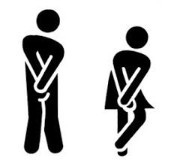
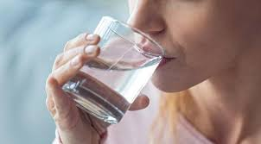
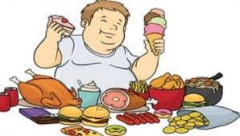
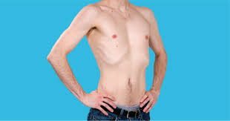
চিত্র ভালো করে দেখে, ভেবে বলি। কী দেখতে পাচ্ছি?
ডায়াবেটিস রোগের লক্ষণঃ
ঘন ঘন প্রসাব হওয়া, বিশেষ করে রাতে ঘন ঘন প্রসাব
খুব বেশি পিপাসা লাগা
বেশি ক্ষুধা লাগা এবং অতিমাত্রায় দুর্বলতা অনুভব করা
যথেষ্ট খাওয়া সত্ত্বেও ওজন কমে যাওয়া এবং শীর্ণতা

Slide 12
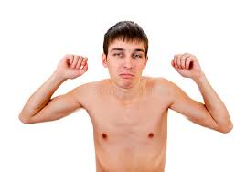
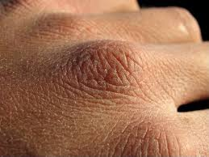
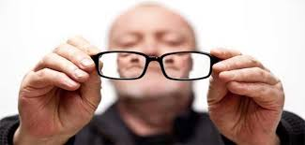
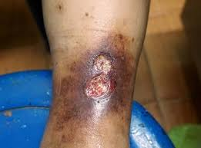
চিত্র ভালো করে দেখে, ভেবে বলি। কী দেখতে পাচ্ছি?
ডায়াবেটিস রোগের লক্ষণঃ
সামান্য পরিশ্রমে ক্লান্তি ও দুর্বলতা বোধ করা।
চামড়া শুকিয়ে যাওয়া।
চোখে ঝাপসা দেখা।
শরীরে কোথাও ক্ষতের সৃষ্টি হলে, দেরিতে শুকানো।

Slide 13
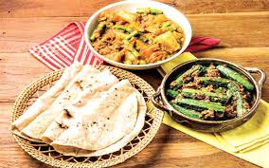
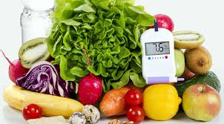
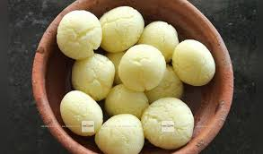
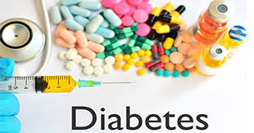
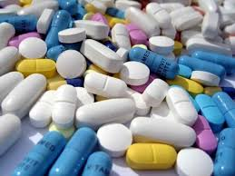
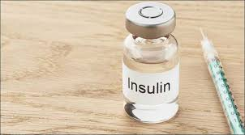
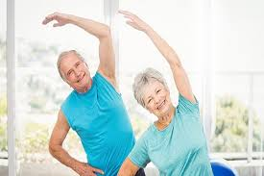
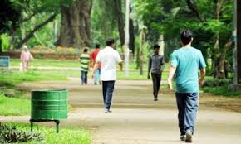
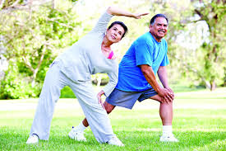
চিত্র ভালো করে দেখে, ভেবে বলি। কী দেখতে পাচ্ছি?
ডায়াবেটিস নিয়ন্ত্রণঃ
খাদ্য নিয়ন্ত্রণ
ওষুধ সেবন
জীবন শৃঙ্খলা

Slide 14
দলগত কাজ
ডায়াবেটিস রোগের লক্ষণগুলো বর্ণনা কর
সময়ঃ ০৮মিনিট

Slide 15
মূল্যায়নঃ
ডায়াবেটিস কী?
ডায়াবেটিস কাদের বেশি হয়?
ডায়াবেটিস রোগ নিয়ন্ত্রণের উপায় গুলো কী কী?

Slide 16
বাড়ির কাজ
‘শৃঙ্খলা ডায়াবেটিস রোগীর জীবন-কাঠি’ - বিশ্লেষণ কর।

Slide 17
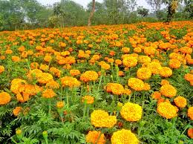
ক্লাসে মনোযোগী থাকার জন্য সবাইকে ধন্যবাদ

